Slide 1
Lezione 6
Antonio Origlia
a.a. 2021/2022
Slides gentilmente fornite da Laura Bozzelli

Slide 2
Esercizi
Scrivere un programma che, dati un intero (inseriti da tastiera), stampi a video una per una le sue cifre decimali (a partire dall’ultima) e, infine, il numero complessivo di cifre.
Scrivere un programma che, dato in input un intero (inserito da tastiera), calcoli e stampi tutti i suoi divisori. Si ricorda che un intero d è un divisore di un intero n se esiste un intero k tale quale n = d × k.
Si scriva un programma che, dato in input un intero positivo (inserito da tastiera), calcoli e stampi a video il suo fattoriale n!. Si ricorda che n! è definito per induzione su n come segue: se n= 1, allora n!=1; altrimenti, n!= n × (n-1)!.
Scrivere un programma che, dati due interi a e b in input (inseriti da tastiera), calcoli e stampi a^{b}.

Slide 3
Esercizi
Scrivere un programma che dato un intero in input (inserito da tastiera), stampi la somma delle cifre che lo compongono.
Si scriva un programma che dato un numero reale a ed un numero intero b (inseriti da tastiera), calcoli e stampi a^{b}.
Si scriva un programma che converta un numero binario in un numero decimale. Il numero binario è rappresentato su N bit, e il valore di N è inserito da tastiera. L’utente inserisce le cifre del numero binario un bit alla volta, partendo dal bit meno significativo (ossia dal bit di peso 2⁰). Il programma visualizzerà il numero decimale corrispondente.
Si scriva un programma per calcolare il valore massimo e minimo di un insieme di N numeri inseriti da tastiera. Il programma deve leggere il valore di N, ed in seguito deve leggere una sequenza di N numeri interi. A questo punto il programma deve stampare il massimo ed il minimo tra i numeri inseriti.

Slide 4
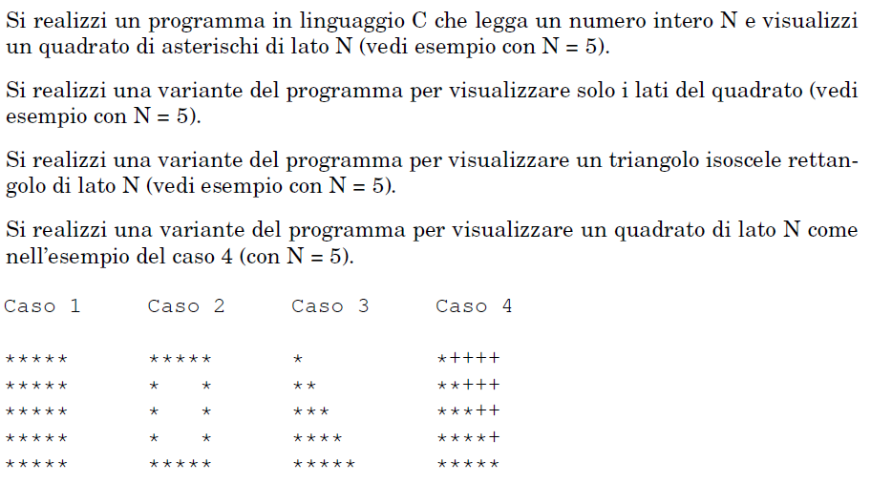
Esercizi
Disegno figure geometriche.

Slide 5
Esercizi
Scrivere un programma che dato un intero positivo in input (inserito da tastiera), determini se l’intero è un numero primo o meno e stampi conseguentemente un opportuno messaggio. Ricordiamo che un numero primo è un intero positivo maggiore di 1 divisibile solo per 1 e per se stesso.
Si scriva un programma che dato un intero (inserito da tastiera), calcoli e stampi l’intero ottenuto dall’input leggendo le cifre da destra verso sinistra.

